Slide 1


UNIVERSIDAD AUTÓNOMA DEL ESTADO DE HIDALGO
ESCUELA SUPERIOR DE ZIMAPÁN
Licenciatura en Derecho
Tema:
MEDIOS DE IMPUGNACIÓN. CONCEPTO
Lic. Beatriz Adriana Victoria Gerardo
Enero – Junio 2014

Slide 2
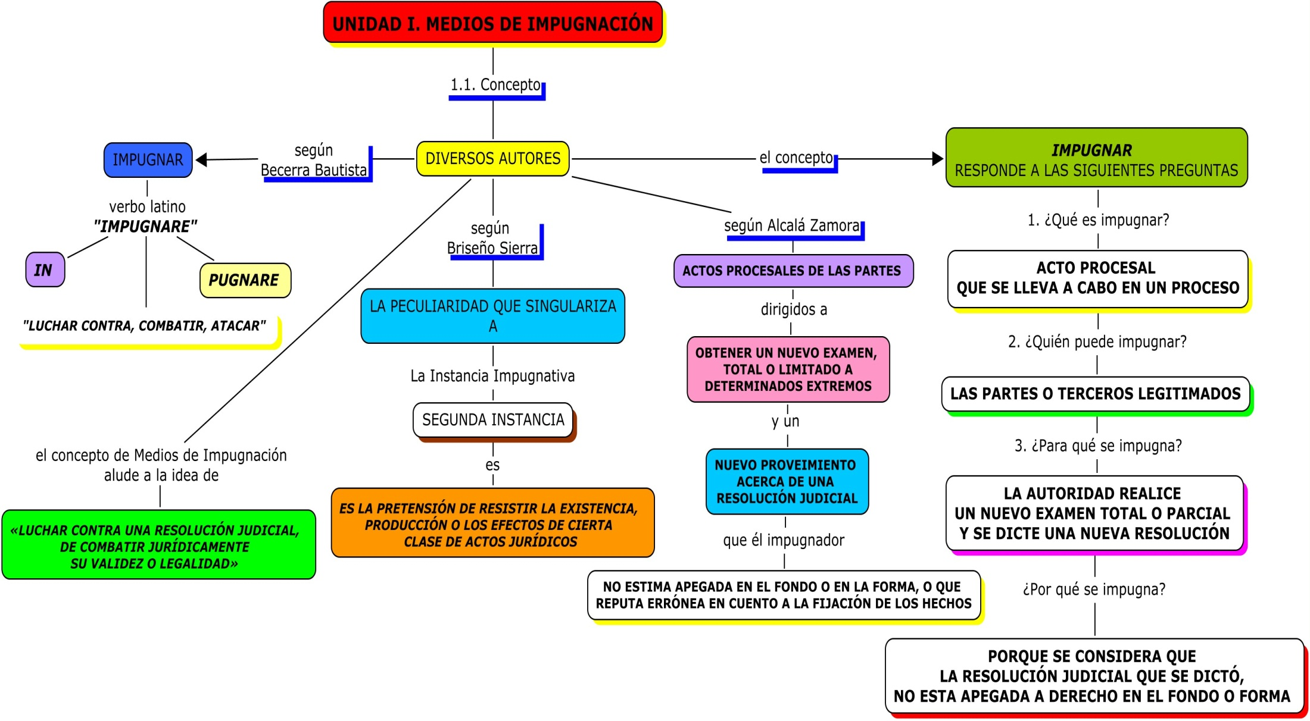
UNIVERSIDAD AUTÓNOMA DEL ESTADO DE HIDALGO
ESCUELA SUPERIOR DE ZIMAPÁN

